Slide 1

CONTPAQi® Nóminas:
Conexión en línea con IDSE
Ponente: Daniela Jacquelin Ramírez Torres

Slide 2

Objetivo
Al finalizar la sesión, el participante identificara el proceso y las consideraciones en el uso del modulo “Conexión en línea con IDSE” dentro de CONTPAQi® Nóminas

Slide 3
Temario
  Conexión en línea con IDSE
    IDSE
    Marco legal
    Acceso al modulo de conexión en línea con IDSE
      Alta de usuarios
      Configuración de certificado IMSS
      Envío de movimientos al IDSE
      Revisión de acuses

Slide 4

Conexión en línea con IDSE

Slide 5
IDSE
IDSE son las siglas de IMSS Desde Su Empresa, el cual es un servicio de transferencia de información de los afiliados y patrones que proporciona el Instituto Mexicano del Seguro Social para las empresas, el cual funciona a través de un portal electrónico en Internet basado en el protocolo EDI (Electronic Data Interchange). Este sistema agiliza todos los trámites y pone a disposición toda la información de los trabajadores afiliados al IMSS.
Es un servicio con el cual los patrones o las empresas pueden realizar todo tipo de trámites electrónicos en línea ante el IMSS, como por ejemplo, enviar los documentos de afiliación de trabajadores nuevos en línea ante el IMSS, reingresos, modificaciones de salario, las bajas de los trabajadores, la presentación de la determinación de la prima en los riesgos de trabajo y mucho más.
https://idse.imss.gob.mx/imss/

Slide 6
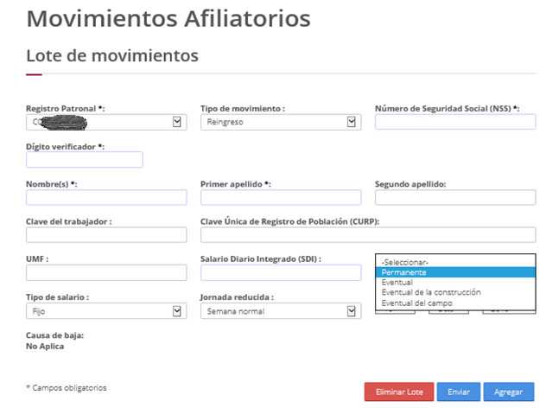
https://idse.imss.gob.mx/imss/
Reingresos:

Slide 7
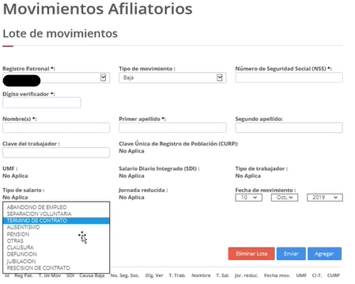
https://idse.imss.gob.mx/imss/
Bajas;

Slide 8
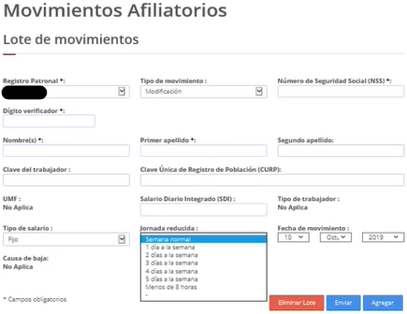
https://idse.imss.gob.mx/imss/
Modificaciones de salario:

Slide 9
Marco legal
¤ Artículo 15 de la Ley de IMSS.
Los patrones están obligados a:
Registrarse e inscribir a sus trabajadores en el Instituto, comunicar sus altas y bajas, las modificaciones de su salario y los demás datos, dentro de plazos no mayores de cinco días hábiles;

Slide 10
Marco legal - multas
¤ Artículo 304 A.
Son infracciones a esta Ley y a sus reglamentos, los actos u omisiones del patrón o sujeto obligado que se enumeran a continuación:
I. No registrarse ante el Instituto, o hacerlo fuera del plazo establecido en la Ley;
II. No inscribir a sus trabajadores ante el Instituto o hacerlo en forma extemporánea;
III. No comunicar al Instituto o hacerlo extemporáneamente las modificaciones al salario base de cotización de sus trabajadores;
IV. No determinar o determinar en forma extemporánea las cuotas obrero patronales legalmente a su cargo

Slide 11
Marco legal - multas
¤ Artículo 304 B.
Las infracciones señaladas en el artículo anterior, se sancionarán considerando la gravedad, condiciones particulares del infractor y en su caso la reincidencia, en la forma siguiente:
I. Las previstas en las fracciones IV, V, VII, VIII, XI, XVI y XIX con multa equivalente al importe de veinte a setenta y cinco veces el salario mínimo diario general vigente en el Distrito Federal;
II. Las previstas en las fracciones III, X, XIII y XVIII con multa equivalente al importe de veinte a ciento veinticinco veces el salario mínimo diario general vigente en el Distrito Federal;
III. Las previstas en las fracciones VI, IX y XV con multa equivalente al importe de veinte a doscientas diez veces el salario mínimo diario general vigente en el Distrito Federal, y
IV. Las previstas en las fracciones I, II, XII, XIV, XVII, XX, XXI y XXII, con multa equivalente al importe de veinte a trescientas cincuenta veces el salario mínimo diario general vigente en el Distrito Federal

Slide 12


Sistema IDSE Terra
El sistema de IDSE Terra consiste en ser un medio que se ha creado por parte del Seguro Social con el objetivo de que los patrones puedan administrar todas sus gestiones, mismas que tengan que ver con el organismo sin tener que salir de su lugar de trabajo.
Por otra parte, Terra IDSE es una versión reciente de la app diseñada por este organismo y se desarrolló por parte de la empresa Terra Network, quien se encarga de brindar todas las ventajas necesarias para sus empleadores.

Slide 13
Beneficios de IDSE Terra
Enviar sus movimientos al IMSS sin tener que ingresar al IDSE.
Evitar hacer procesos manuales.
Llevar el control de los movimientos de su nómina con su respectivo estatus ante el seguro social.
Gestionar el expediente de los movimientos del IMSS de cada trabajador ante una revisión de la secretaria del trabajo o del seguro social.

Slide 14
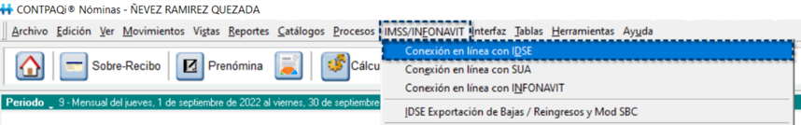
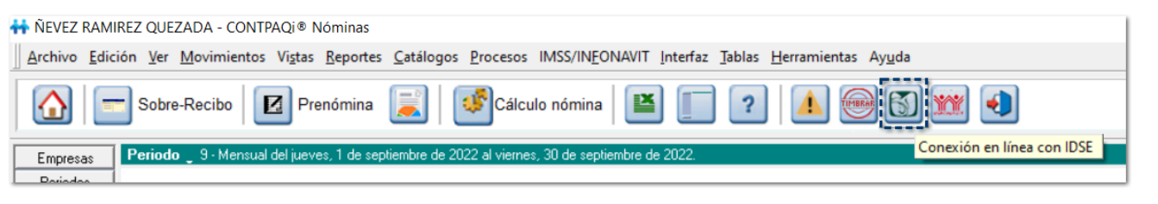
Conexión en línea con IDSE en CONTPAQi® Nóminas

Slide 15
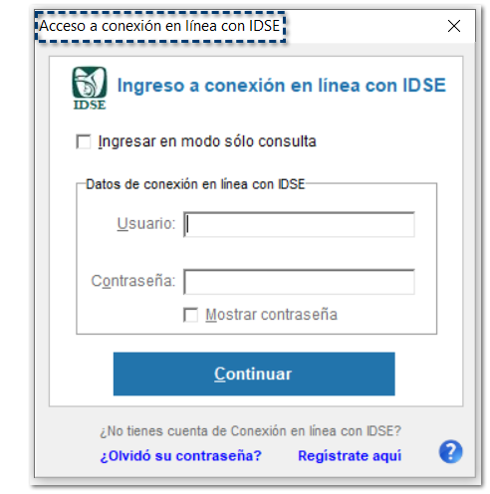
Acceso a conexión en línea con IDSE

Slide 16
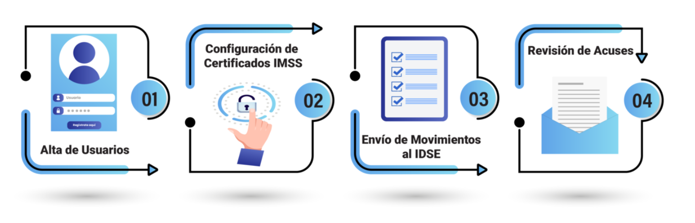
Conexión en línea con IDSE en CONTPAQi® Nóminas

Slide 17
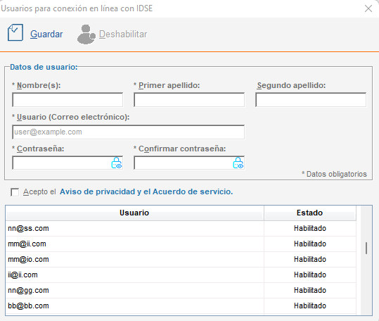
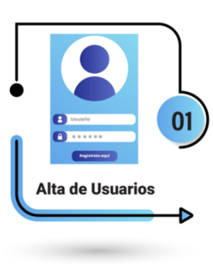
Alta de usuarios Terra
Podrás crear tu usuario Terra desde CONTPAQi® Nóminas sin necesidad de realizar este trámite desde el Portal de Terra.

Slide 18
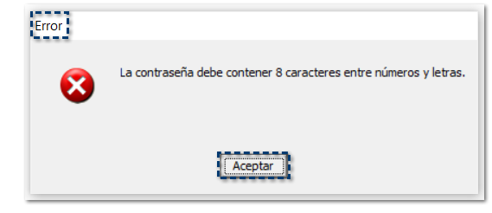
Alta de usuarios Terra - Consideraciones
La contraseña no debe tener la letra “ñ” ni caracteres especiales, debe contener exactamente 8 caracteres entre números y letras (Por lo menos una mayúscula, una minúscula y un numero), en caso de que no cumpla con estos requisitos, se mostrará el siguiente error:

Slide 19
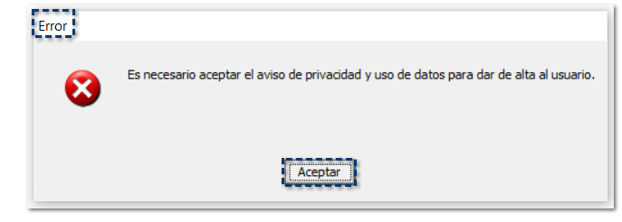
Alta de usuarios Terra - Consideraciones
Para finalizar el proceso de creación de usuario, debes aceptar el aviso de privacidad, en caso contrario, se mostrará el siguiente error:

Slide 20
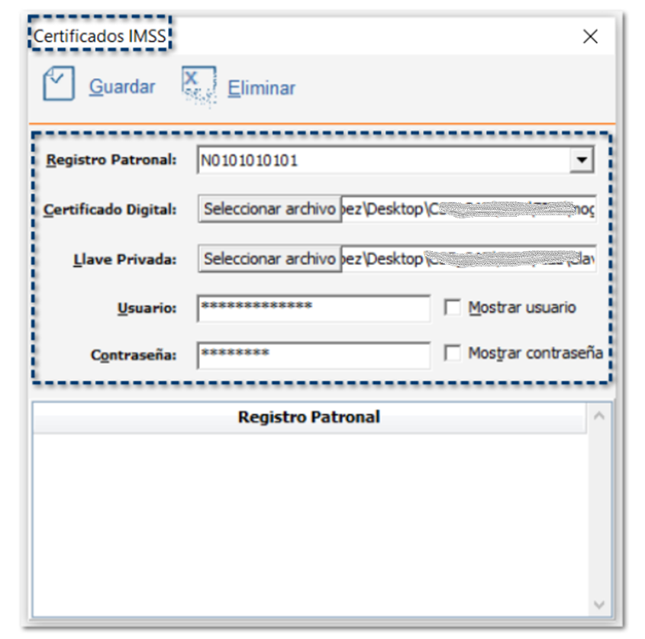
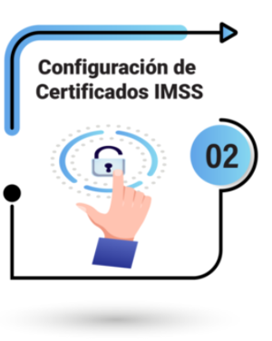
Configuración de certificado IMSS
Una vez que hayas dado de alta tu usuario e ingresado al módulo de Conexión en Línea con IDSE, se mostrará la ventana para que configures los certificados IMSS para el registro patronal de tu empresa. (SISTEMA)

Slide 21
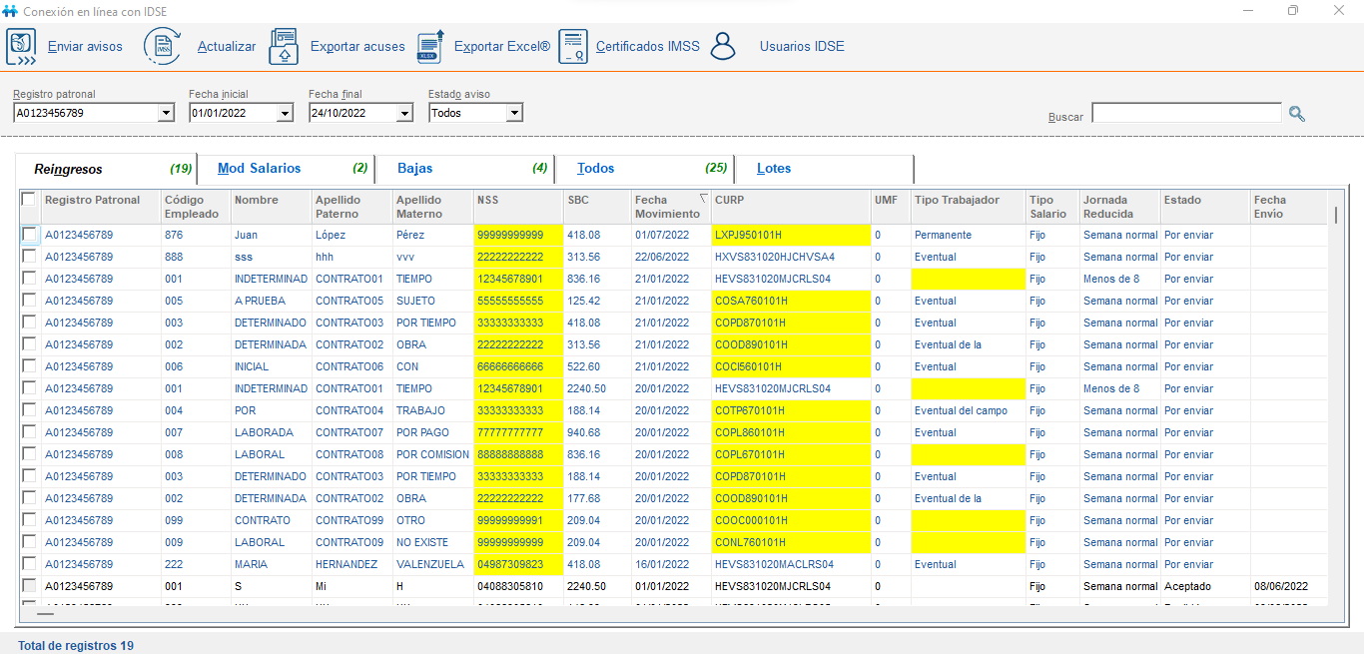
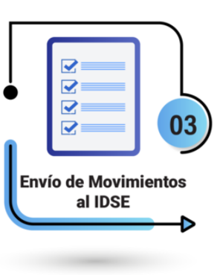
Envío de movimientos IDSE
En el módulo se mostrarán los movimientos que detecte el sistema correspondientes a Reingresos (altas o reingresos), Modificaciones de salario y Bajas.
Es necesario que revises detalladamente la información, y si todos los datos son correctos, selecciona los movimientos que deseas enviar y haz clic en el botón “Enviar avisos”.

Slide 22
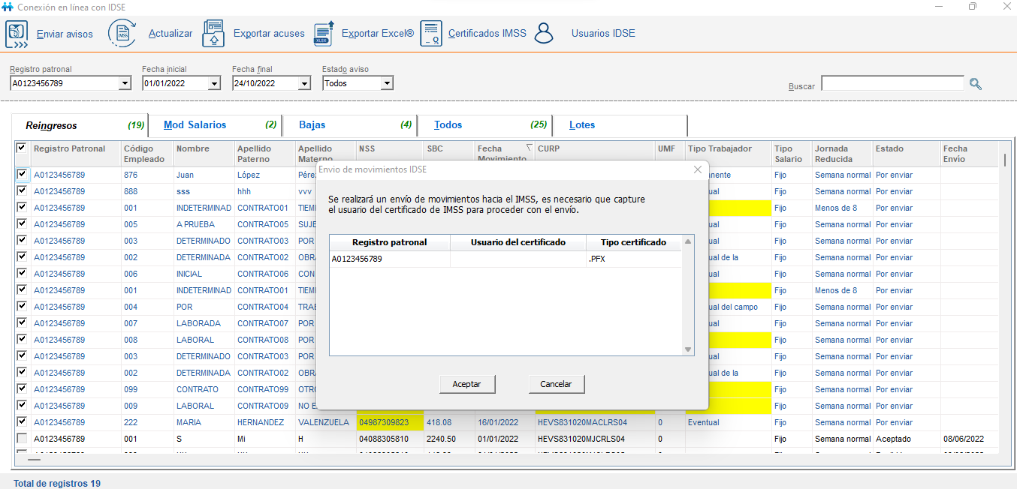
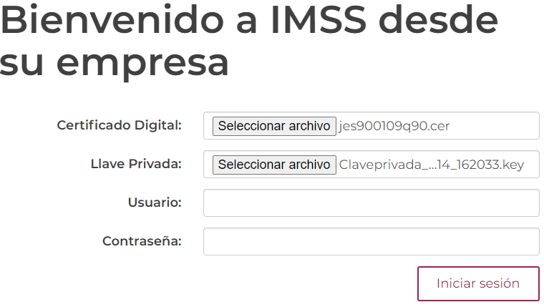
Envío de movimientos IDSE

Slide 23
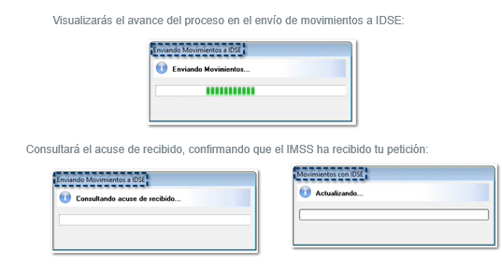
SISTEMA
Envío de movimientos IDSE

Slide 24
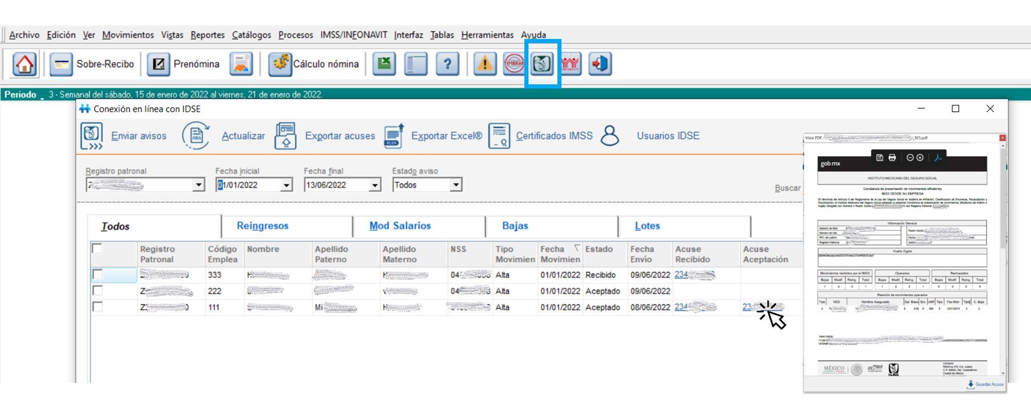

Revisión de acuses
Cuando realices el envío, si todo se realizó de manera correcta tendrás el Acuse de Recibido.
El acuse de respuesta se obtiene hasta que el IMSS ha verificado la información. Este lapso puede llegar a ser de hasta 24 horas. (SISTEMA)

Slide 25
Objetivo
Al finalizar la sesión, el participante identificara el proceso y las consideraciones en el uso de los distintos módulos de conexión en línea con SUA dentro de CONTPAQi® Nóminas

Slide 26
Temario
  Conexión en línea con SUA
    SUA
    Importar trabajadores desde el SUA
    Conexión en línea con el SUA
    Generar archivos txt para el SUA
    Reportes

Slide 27

Conexión en línea con SUA

Slide 28

SUA
El Sistema Único de Autodeterminación es un programa informático para determinar importes y conceptos para el pago de las cuotas obrero-patronales por conceptos de IMSS, Retiro, Cesantía y Vejez e INFONAVIT.
https://www.imss.gob.mx/patrones/sua

Slide 29
Manejo del SUA
¿Cómo restaurar un respaldo en SUA?
http://www.imss.gob.mx/sites/all/statics/sua/pdf/37_restaurar_informacion.pdf
¿Cómo generar los archivos txt trabajadores, datos afiliatorios y movimientos desde SUA?
http://www.imss.gob.mx/sites/all/statics/sua/pdf/32_exportar_datos_txt.pdf
(SISTEMA)

Slide 30
Importar trabajadores desde el SUA
Es un proceso que te permite importar los trabajadores que están registrados ante el SUA y cargarlos al Catálogo de empleados en la empresa de CONTPAQi® Nóminas de forma automática.
Antes de ejecutar este proceso, debes tener los siguientes requisitos:
Haber creado, por lo menos, un tipo de periodo en la empresa diferente al extraordinario.
Tener dado de alta en CONTPAQi® Nóminas el registro patronal
Haber generado, en el SUA, los archivos txt de trabajadores, datos afiliatorios y movimientos (Aseg.txt, Afil.txt y Movt.txt) correspondiente al registro patronal que se requiere importar.

Slide 31
Importar trabajadores desde el SUA
Los campos clave serán el Número de Seguro Social (NSS) y el RFC del empleado.
Si ya existen empleados creados en CONTPAQi® Nóminas, este módulo permite actualizar el NSS o el RFC de los empleados, en caso de que alguno de estos se encuentre vacío y el otro si coincida.
Al importar los trabajadores, el SBC que se asignara será el ultimo registrado en SUA.

Slide 32
SISTEMA
Importar trabajadores desde el SUA
1. Seleccionar el archivo(Aseg.txt Afil.txt y Movt.txt)
2. Procesar Archivos
4. Importar trabajadores
5. Consultar bitácora
3. Validar datos de los empleados a importar
6. Validar que se realizó la importación de los empleados
7.Validar que se genero departamentos y puestos
Ir al menú IMSS / Infonavit >> Importación trabajadores desde el SUA

Slide 33
Conexión en línea con SUA
La conexión en línea con SUA sirve para exportar directamente los movimientos al SUA, tales como: altas, bajas, reingresos, ausencias, modificaciones de salario e incapacidades.
Con esto te evitaras la recaptura en el SUA ya que podrás cargar la información directamente a la Base de datos del SUA
Validar que en el SUA exista el registro patronal

Slide 34
SISTEMA
Conexión en línea con SUA
1. Filtrar los movimientos a enviar
2. Clic en Ejecutar
4. Conexión SUA
5. Seleccionar la ubicación de la base de datos de SUA
3. Validar las altas, movimientos e incapacidades que se enviarán al SUA
6. Enviar movimientos a SUA
8.-Verificar en el SUA los movimientos enviados
7.-Consultar bitácora

Slide 35
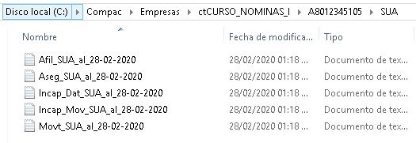
SISTEMA
Generar archivos txt para SUA
Cuando no se tiene acceso a la BD de SUA ya sea por que se encuentra instalado en otra maquina, se puede generar archivos txt para cargar las altas, movimientos e incapacidades a SUA.

Slide 36
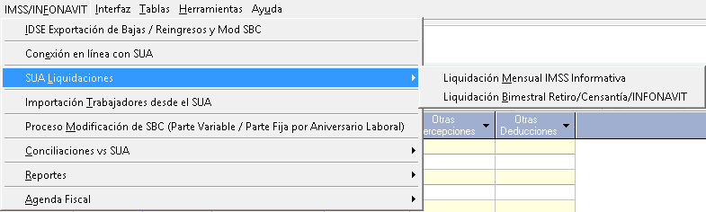
Reportes
CONTPAQi® Nóminas cuenta con reportes que te ayudaran a visualizar internamente los importes para el pago de la liquidación del IMSS e INFONAVIT.

Slide 37
Reportes
Liquidación Mensual IMSS Informativa
Este reporte obtiene las incidencias y los importes de retenciones mensuales realizadas para pagos al IMSS, por sus diferentes rubros. Es útil para comparar con los totales reportados por el IMSS.
Liquidación Bimestral Retiro/Cesantía/INFONAVIT
Este reporte muestra las cuotas retenidas bimestralmente para el INFONAVIT, cesantía, vejez y retiro, siendo muy similar al que tiene el SUA. Al ejecutarlo podrás:
    Verificar el número de incidencias y ausentismos de cada empleado Conocer los importes generados de INFONAVIT, cesantía, vejez y retiro

Slide 38
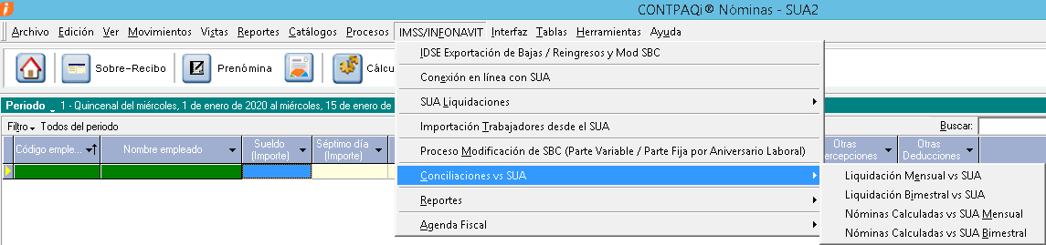
Reportes
CONTPAQi® Nóminas cuenta con otros reportes que se conectan a la información proporcionada por SUA para sacar una comparativa mas directa, tomando en consideración la información calculada por SUA.

Slide 39
Reportes
Liquidación Mensual vs SUA
Realiza una conciliación entre la información del SUA con el cálculo de la liquidación mensual de CONTPAQ i® NÓMINAS.
Se podrá identificar las diferencias por rubro y por total.
Liquidación Bimestral vs SUA
Realiza una conciliación entre la información del SUA con el cálculo de la liquidación mensual de CONTPAQ i® NÓMINAS. Además, considera las amortizaciones.
Se podrá identificar las diferencias por rubro y por total.

Slide 40
Reportes
Nóminas calculadas vs SUA Mensual
Realiza una conciliación entre la información del SUA con las nóminas calculadas en CONTPAQ i® NÓMINAS.
  Se podrá identificar las diferencias por rubro y por total.
Nóminas calculadas vs SUA Bimestral
Para realizar una conciliación entre la información del SUA con las nóminas calculadas en CONTPAQ i® NÓMINAS.
Utilízalo para ver las amortizaciones y verificar inconsistencias en el sistema.

